Slide 1
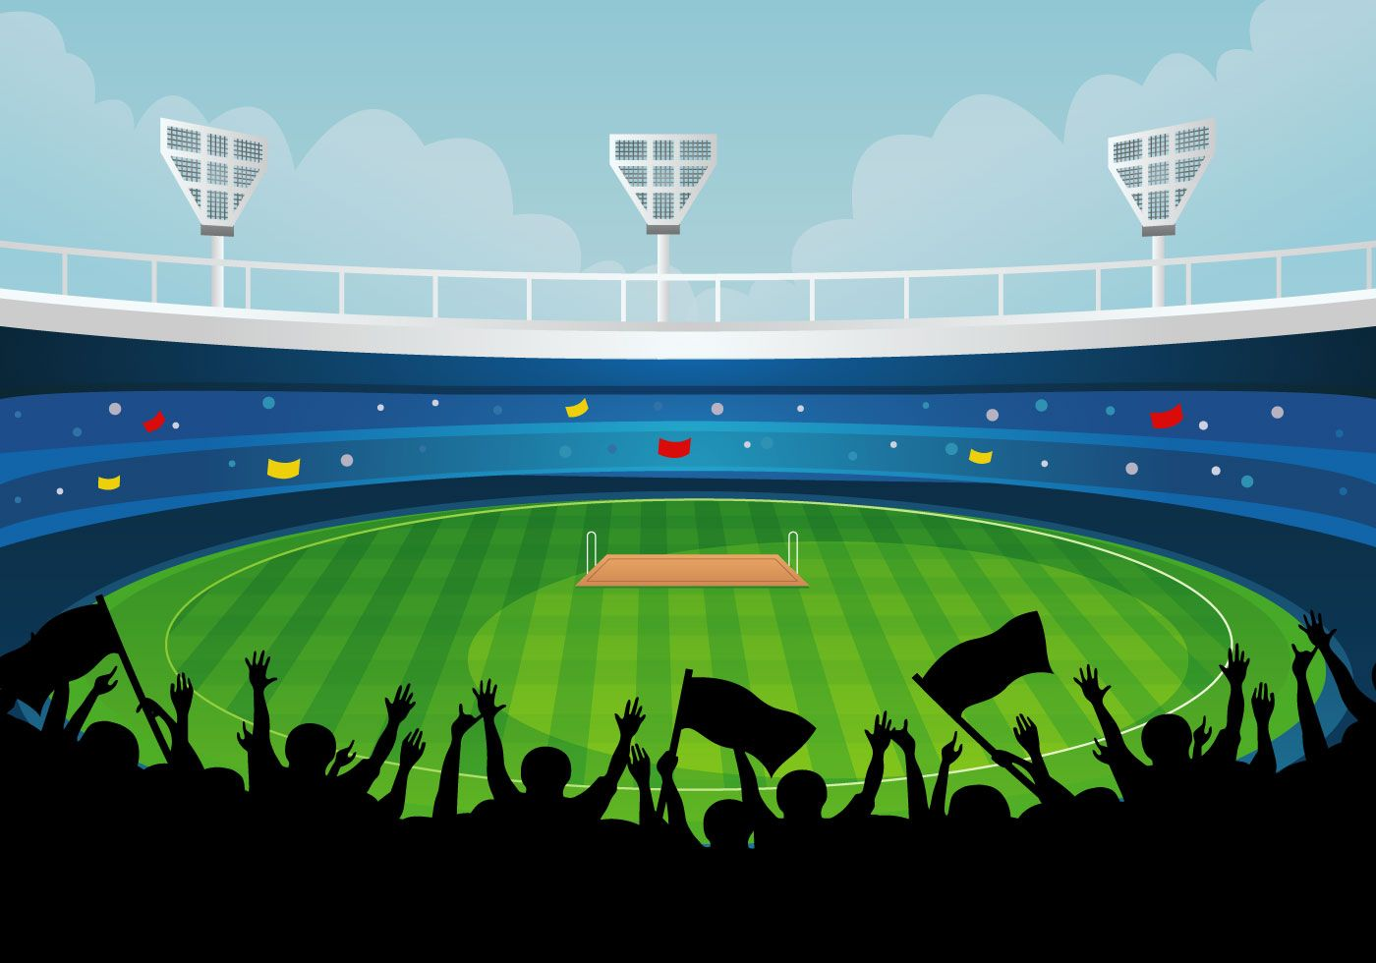


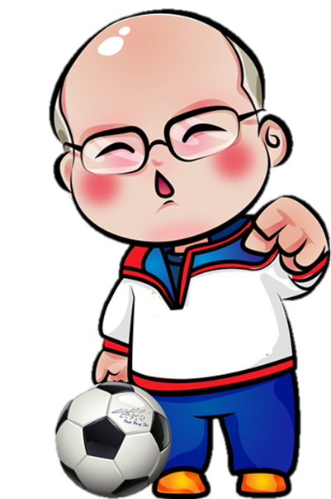
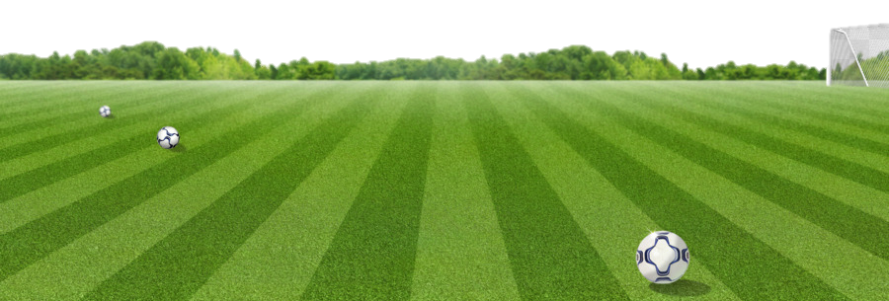
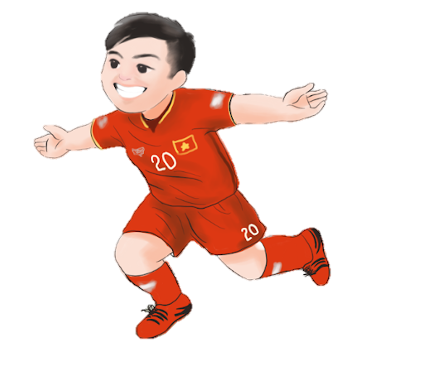
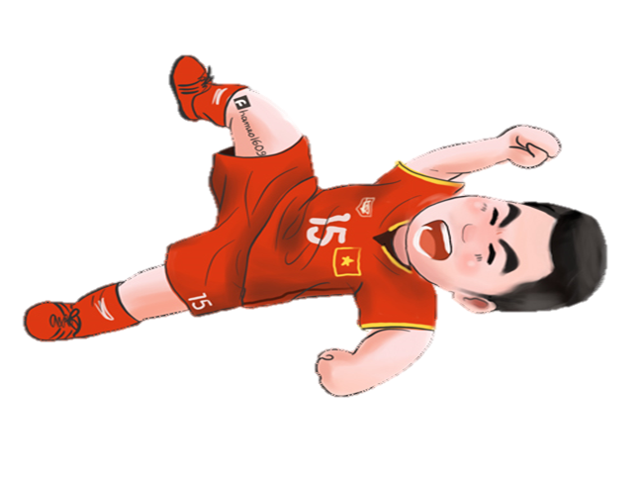

Slide 2


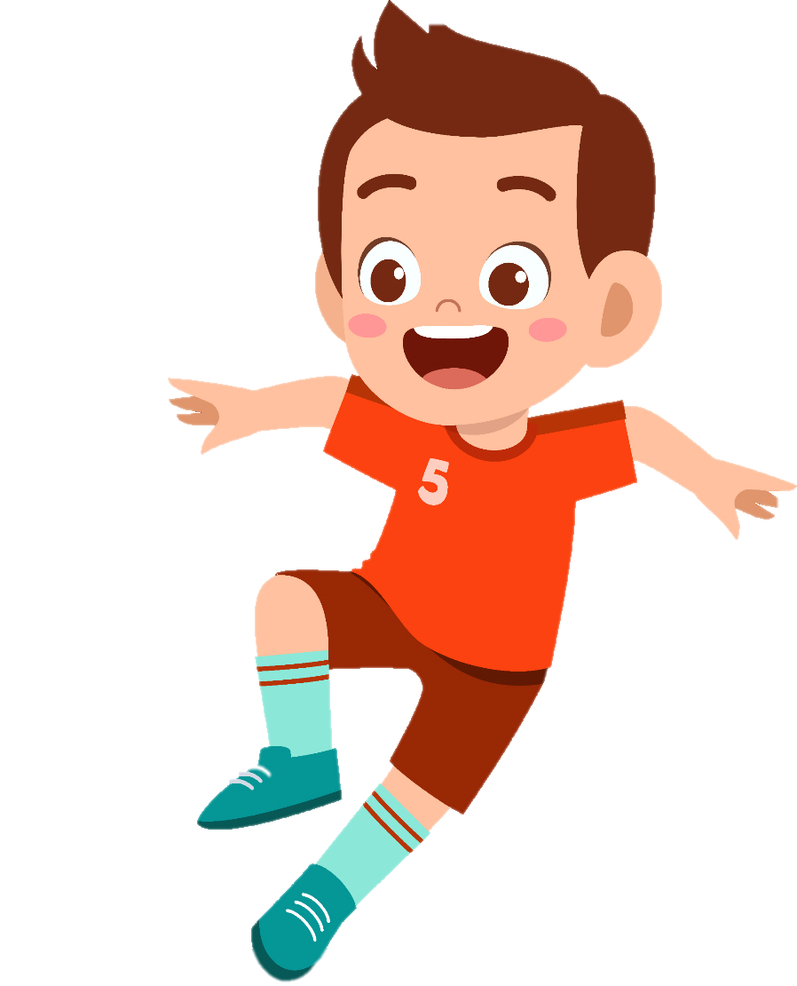
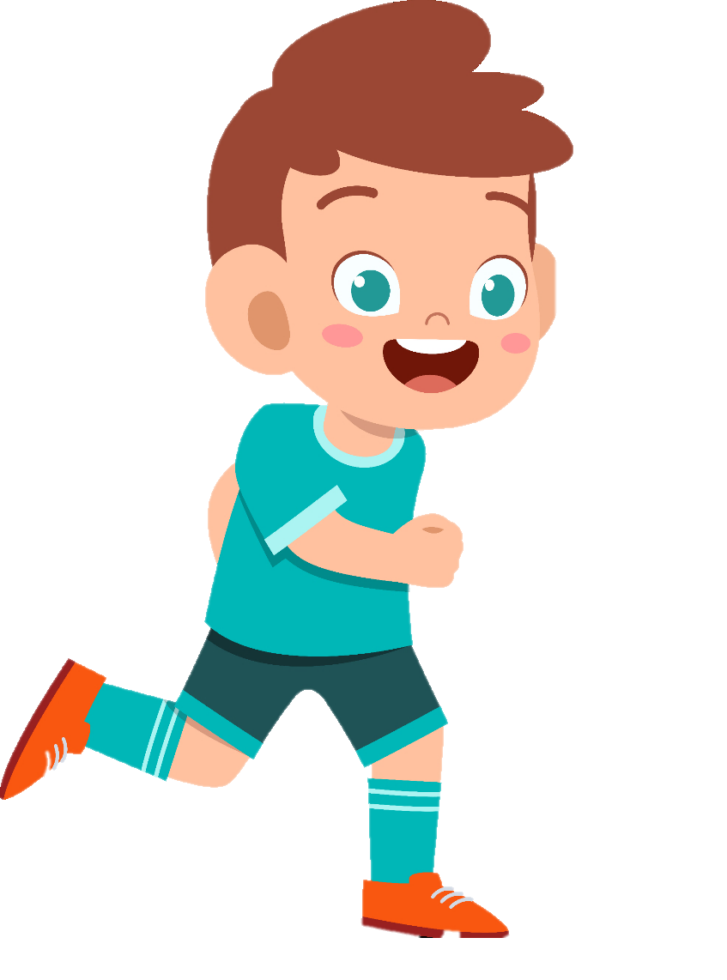


Slide 3


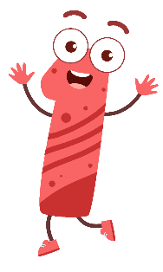

Tôi được bạn bè khu phố công nhận là cầu thủ xuất sắc. Thế mà đợi mãi tôi mới có dịp ra mắt “giới hâm mộ bóng đá trường nhà" trong trận đấu với lớp 5C sáng nay.
Trận đấu gay cấn từ những phút đầu. Mạnh lăn xả cướp bóng rồi chuyền cho tôi dần xuống vòng cấm địa. Hậu vệ lớp C xổ lên chặn. Mạnh và Chiến đã lên kịp. Nhưng tôi vẫn cố hất bóng qua hậu vệ lớp C vì không muốn nhường ai cơ hội ghi bàn. Chậm rồi, thủ môn đã lao lên bắt bóng. Cả sân vỡ oà vì tiếc.
Sốt ruột lắm nhưng đến giữa hiệp tôi mới ghi bàn. Tiếng vỗ tay dội lên, tôi sung sướng chạy như một ngôi sao sản cỏ. Từ lúc đó, lớp C kèm tôi như hình với bóng. Tôi dắt bóng một quãng là mất, lại chẳng chuyền cho ai, lớp C được thể tấn công và ghi liền hai bàn.
Giữa hai hiệp, chúng tôi hội ý. Mạnh thở hồng hộc:
– Tại Việt cứ một mình ôm bóng, tụi nó phá mất.
Vĩnh đanh mặt:
– Hiệp sau đừng ích kỉ thế.
Tôi hầm hầm:
– Tớ không đá nữa, xem các cậu làm được gì.
Không ai đáp lại, chỉ lặng lẽ dãn ra cho tôi đi.
Tôi ngồi khuất một góc xem hiệp hai. Có một tích tắc Vĩnh chậm nhịp, không kịp chuyển cho Chiến làm lỡ cơ hội ghi bàn. Tôi làu bàu: “Giữ bo bo thể làm gì chẳng lỡ.”. Nói xong, bất giác tôi nóng bừng mặt.

Slide 4

Lớp tôi càng đá càng hay. Bộ ba Long, Chiến, Mạnh chuyền bóng rất ăn ý. Hậu vệ lớp C không sao chặn nổi đường bóng ấy. Rồi Mạnh ung dung đội đầu, tạt bóng gọn vào lưới.
Cả sân vỗ tay vang dội. Bàn thắng đẹp quá! Nếu tôi là một trong ba đứa, bàn thắng có đẹp thế không? Tôi bần thần nghĩ, không biết Vĩnh chạy đến: “Vào đi Việt, Chiến đau chân.”. Tôi ngẩn ra giây lát rồi tức tốc chạy theo Vĩnh, cứ như vừa đón được một đường bóng đồng đội chuyền đến cho tôi.
(Theo Lê Khắc Hoan)

Slide 5


Slide 6


Tìm các thông tin về câu chuyện theo gợi ý
Thời gian
Địa điểm
Các nhân vật
Sáng nay
Sân đá bóng
Việt, Mạnh, Chiến, Vĩnh, Long
Nhân vật chính
Việt

Slide 7

Việt được giới thiệu như thế nào ở đầu câu chuyện?
Việt được bạn bè khu phố nhận xét là một cầu thủ xuất sắc và Việt muốn thể hiện điều đó với các bạn ở trường.

Slide 8

Ở đầu trận bóng, hành động của Mạnh và Việt khác nhau ra sao? Những hành động đó cho biết điều gì về hai bạn?
Mạnh: chuyền bóng cho bạn; Việt: không muốn chuyền cho ai vì không muốn nhường cơ hội ghi bàn.
Mạnh: biết phối hợp trong thể thao, biết đoàn kết khi thi đấu;
Việt: thi đấu cá nhân, không phối hợp với đồng đội, muốn thể hiện mình là một ngôi sao.

Slide 9
Ở đầu trận bóng, hành động của Mạnh và Việt khác nhau ra sao? Những hành động đó cho biết điều gì về hai bạn?
Mạnh: Chuyền bóng cho bạn, biết phối hợp trong thể thao, biết đoàn kết khi thi đấu
Việt: Không muốn chuyền cho ai vì không muốn nhường cơ hội ghi bàn.
- Thi đấu cá nhân, không phối hợp với đồng đội, muốn thể hiện mình là một ngôi sao.

Slide 10


Vì sao Việt không đá hiệp hai nữa? Theo em, Việt đã nhận ra được điều gì khi xem hiệp đấu thứ hai không có mình?
Việt không đá hiệp 2 nữa vì Việt tức giận và dỗi dằn khi các bạn nhận xét là Việt ích kỉ, không chuyền bóng cho ai. Khi xem hiệp hai không có mình, Việt nhận ra:
1/ Giữ bóng không chuyền cho người khác là một việc làm ích kỉ, thiếu tính đồng đội;
2/ Bàn thắng ghi bởi pha phối hợp đồng đội là một bàn thắng rất đẹp;
3/ Không có mình, đội bóng vẫn có thể đá rất tốt.
Ngoài ra, Việt còn thể hiện mong muốn được phối hợp cùng các bạn ghi bàn qua câu “Nếu tôi là một trong ba đứa, bàn thắng có đẹp thế không?”

Slide 11
5. Em hiểu như thế nào về câu cuối cùng trong bài đọc?
Tôi ngẩn ra giây lát rồi tức tốc chạy theo Vĩnh, cứ như vừa đón được một đường bóng đồng đội chuyền đến cho tôi.
Đồng đội không quay lưng lại với Việt dù cậu ích kỉ mà vẫn cho cậu cơ hội vào sân bóng để sửa chữa sai lầm, có lẽ lần này Việt sẽ biết cách xử lí tình huống với tinh thần tập thể.

Slide 12

Bài đọc kể về một trận đấu đáng nhớ của Việt cùng đồng đội. Qua trận đấu, Việt nhận ra một bài học ý nghĩa cho bản thân: đừng tham lam, ích kỉ chỉ nghĩ đến mình mà cần nghĩ cho cả tập thể.

Slide 13


Slide 14




Slide 15

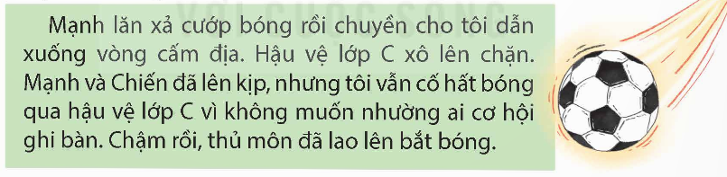
Những từ ngữ nào trong đoạn dưới đây chỉ sự vật, hoạt động trong một trận đấu bóng đá?
Sự vật | Hoạt động
Lăn xả,
cướp bóng,
chuyền,
Bóng,
vòng cấm địa,
dẫn (xuống),
xô lên,
chặn,
hất,
thủ môn
lao lên,
bắt bóng

Slide 16
Sự vật | Hoạt động
tiền đạo, tiền vệ, trung vệ, huấn luyện viên,...
còi, khung thành, lưới, cỏ, chấm phạt đền, ...
rê, sút, tâng, tạt, cắt đỡ, (bóng), chạy, nhảy,..

Slide 17

Đặt câu nối tiếp câu cho trước, trong đó có sử dụng đại từ thay thế cho phần in đậm.
M: Mạnh lăn xả cướp bóng.
→ Mạnh lăn xả cướp bóng. Hậu vệ lớp C cũng vậy.
a. Bộ ba Long, chiến, Mạnh chuyền bóng rất ăn ý. Chúng chơi bóng như diễn tập, khiến cả sân hò reo cổ vũ, sôi động hẳn lên.
b. Lớp tôi càng đá càng hay. Trận đấu bóng nào lớp tôi cũng vậy. (hoặc: Còn lớp C chỉ mong thế mà không được.)
a. Bộ ba Long, Chiến, Mạnh chuyền bóng rất ăn ý.
b. Lớp tôi càng đá càng hay.

Slide 18


